Slide 1


第二章 2.3 直线的交点坐标与距离公式
2.3.2 两点间的距离公式

Slide 2
课标要求
1.探索并掌握平面上两点间的距离公式.
2.会用坐标法证明简单的平面几何问题.

Slide 3
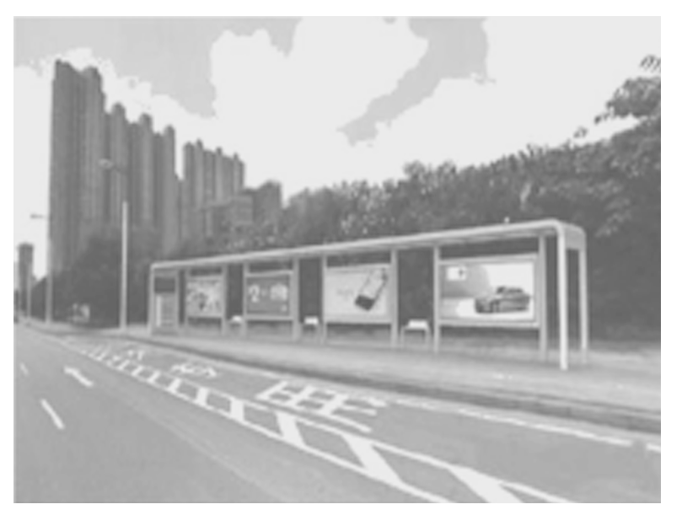
引入
在一条笔直的公路同侧有两个大型小区，现计划在公路上某处建一个公交站点C，以方便居住在两个小区的住户出行.如何选址能使站点到两个小区的距离之和最小？

Slide 4
内容索引
一、两点间的距离公式及应用
二、坐标法的应用
课堂达标
课时精练

Slide 5
一
两点间的距离公式及应用

Slide 6
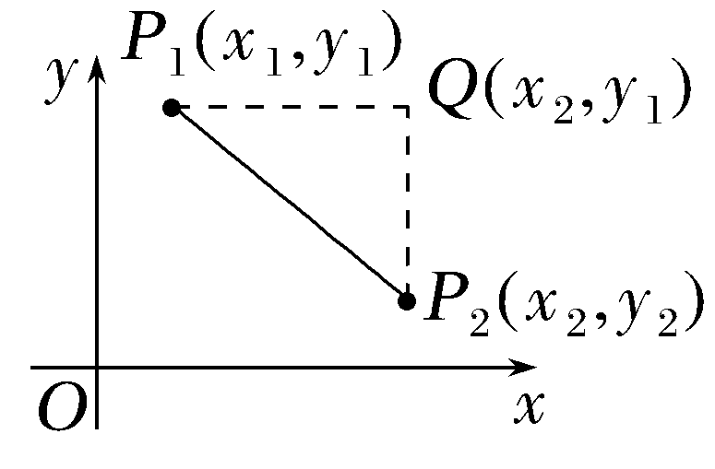
探究1 利用P₁(x₁，y₁)，P₂(x₂，y₂)构造直角三角形，试用勾股定理计算两点距离.
提示 当P₁P₂与坐标轴不平行时，如图，

Slide 7
知识梳理

Slide 8
温馨提示
(1)此公式与两点的先后顺序无关.
(2)当A，B两点的连线平行x轴时，|AB|＝|x₁－x₂|；当两点的连线平行y轴时，|AB|＝|y₁－y₂|.

Slide 9

角度1 利用公式求两点间距离
例1
计算下列两点之间的距离：
(1)A(2，3)，B(－1，0)；(2)C(3，－1)，D(5，－1)；

Slide 10
角度2 利用两点间的距离公式求参数
例2
已知点A(a，3)和B(3，3a＋3)间的距离为5，求a的值.

Slide 11
思维升华

Slide 12
思维升华

Slide 13

训练1
(链接教材P73例3)已知点A(2，1)，B(3，－4)，在y轴上求一点P，使|PA|＝|PB|，并求|PA|的值.
设所求点为P(0，y)，

Slide 14
二
坐标法的应用

Slide 15
探究2 为了判定某三角形的形状，我们将之放入平面直角坐标系中，并已知三个顶点A(－3，1)，B(3，－3)，C(1，7)，请给出结论.

Slide 16
知识梳理
坐标法的概念：坐标法又称________，它是把几何问题转化为______问题，通过建立适当的________________，加以分析研究解决问题的方法.
解析法
代数
平面直角坐标系

Slide 17
温馨提示
建系的原则主要有两点：
(1)让尽可能多的点落在坐标轴上，这样便于运算；
(2)如果条件中有互相垂直的两条直线，要考虑将它们作为坐标轴；如果图形为中心对称图形，可考虑将对称中心作为原点；如果有轴对称性，可考虑将对称轴作为坐标轴.

Slide 18

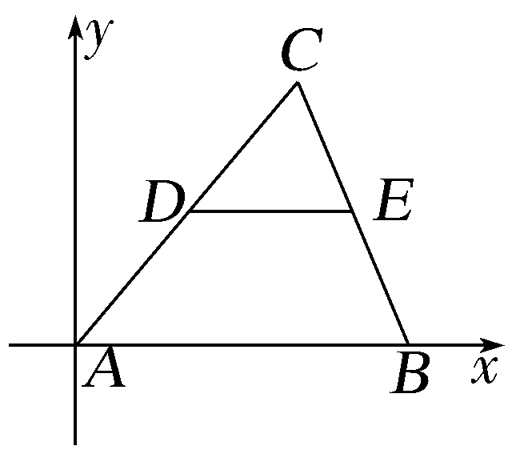
例3
(链接教材P73例4)求证：三角形的中位线长度等于第三边长度的一半.
如图，以A为原点，边AB所在直线为x轴建立平面直角坐标系，其中D，E分别为边AC和BC的中点.
设A(0，0)，B(c，0)，C(m，n)，则|AB|＝|c|.

Slide 19
思维升华
1.利用坐标法解决平面几何问题的常见步骤
(1)建立坐标系，用坐标表示有关的量.
(2)进行有关代数运算.
(3)把代数运算的结果“翻译”成几何结论.
2.用解析法解题时，虽然平面图形的几何性质不依赖于直角坐标系的建立，但不同的直角坐标系会使我们的计算有繁简之分，因此在建立直角坐标系时必须“避繁就简”.

Slide 20
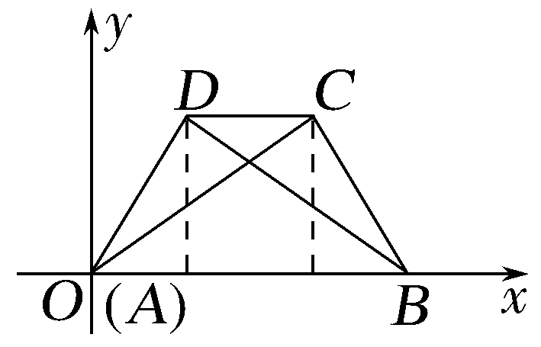
训练3
已知：等腰梯形ABCD中，AB∥DC，对角线为AC和BD.
求证：|AC|＝|BD|.
如图所示，建立直角坐标系，设A(0，0)，B(a，0)，C(b，c)，则点D的坐标是(a－b，c).

Slide 21
【课堂达标】

Slide 22

√

Slide 23
2.已知点A(1，2)，B(3，4)，C(5，0)，若A，B，C是△ABC的三个顶点，则△ABC是
A.直角三角形 B.等腰三角形
C.等腰直角三角形 D.等边三角形
√

Slide 24
3.若点M到x轴和到点N(－4，2)的距离都等于10，则点M的坐标为____________________.
(2，10)或(－10，10)
由点M到x轴的距离等于10可知，其纵坐标为±10.
设点M的坐标为(x_{M}，±10).
由两点间距离公式，
解得x_{M}＝－10或x_{M}＝2，
所以点M的坐标为(2，10)或(－10，10).

Slide 25
4.在平面直角坐标系Oxy中 ，已知直线l：x＋y＋a＝0与点A(2，0)，若直线l上存在点M满足|MA|＝2|MO|(O为坐标原点)，则实数a的取值范围是
.
设M(x，－x－a)，
由|MA|＝2|MO|，得(x－2)²＋(－x－a)²＝4x²＋4(－x－a)²，
整理，得6x²＋(6a＋4)x＋3a²－4＝0，由Δ≥0得9a²－12a－28≤0，

Slide 26
【课时精练】

Slide 27
1.已知M(2，1)，N(－1，5)，则|MN|等于
√

Slide 28
2.若x轴的正半轴上的点M到原点的距离与点(5，－3)到原点的距离相等，则点M的坐标为
√
设点M的坐标为(x，0)，

Slide 29
3.在△ABC中，已知A(4，1)，B(7，5)，C(－4，7)，D为BC边的中点，则线段AD的长是
√

Slide 30
√
√
√

Slide 31
可看作点(x，0)与点(－1，－2)的距离，可看作点(x，0)与点(－1，2)的距离，可看作点(x，－1)与点(－1，1)的距离，故选项A不正确.

Slide 32
5.两直线3ax－y－2＝0和(2a－1)x＋5ay－1＝0分别过定点A，B，则AB的值为
√
直线3ax－y－2＝0过定点A(0，－2)，

Slide 33
6.过点A(4，a)和B(5，b)的直线和直线y＝x＋m平行，则|AB|＝________.

Slide 34
7.若动点P的坐标为(x，1－x)，x∈R，则动点P到原点的最小值是________.

Slide 35
8.设A(－3，1)，B(2，4)，点P在x轴上，使得|PA|＋|PB|取到的最小值为________，此时点P的坐标为________.
(－2，0)
由题意得，点A(－3，1)关于x轴的对称点为A′(－3，－1)，
|PA|＋|PB|＝|PA′|＋|PB|≥|A′B|(当且仅当A′，P，B三点共线时取等号)，

Slide 36
即x－y＋2＝0，
∴当|PA|＋|PB|取最小值时，
点P为直线x－y＋2＝0与x轴的交点，
∴P(－2，0).

Slide 37
由题易知a≠0，直线ax＋2y－1＝0中，

Slide 39
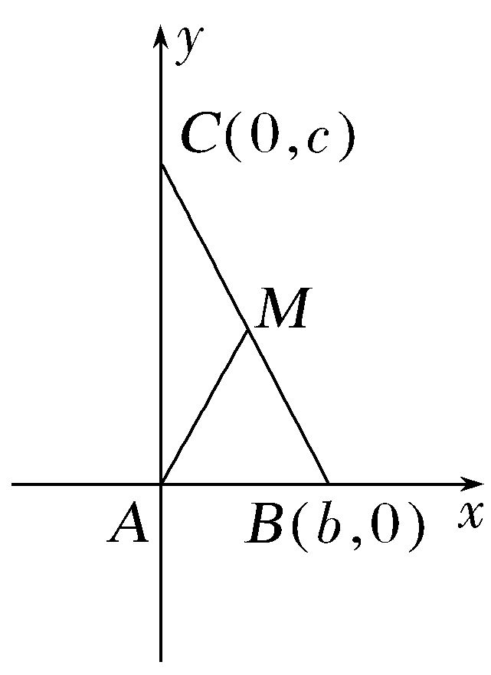
如图，以Rt△ABC的直角边AB所在直线为x轴，AC所在直线为y轴，建立平面直角坐标系，
则点A的坐标为(0，0).
设B，C两点的坐标分别为(b，0)，(0，c).

Slide 41
√

Slide 42
10
以C为原点，AC，BC所在直线分别为x轴，y轴建立平面直角坐标系(图略)，
设A(4a，0)，B(0，4b)，则D(2a，2b)，P(a，b)，
所以|PA|²＝9a²＋b²，|PB|²＝a²＋9b²，|PC|²＝a²＋b²，

Slide 43
13.在已知直线2x－y＝0上存在一点P，使它到点M(5，8)的距离为5，求直线PM的方程.
∵点P在直线2x－y＝0上，∴可设P点坐标为(a，2a)，

Slide 44
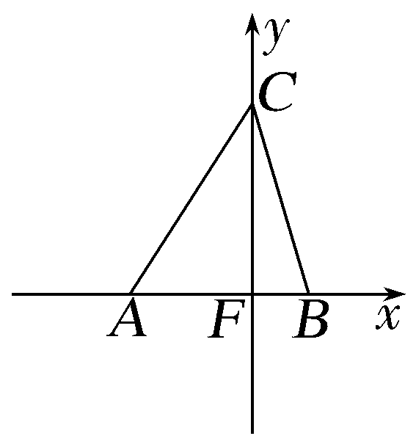
14.在△ABC中，AD，BE，CF分别为三边上的高，求证：AD，BE，CF三线共点.
建立如图所示的平面直角坐标系，
设A(a，0)，B(b，0)，C(0，c)，F(0，0)，
则直线CF的方程为x＝0.

Slide 45
同理，可得直线BC的方程为cx＋by－bc＝0.

Slide 47
本课结束
更多精彩内容请登录：www.xinjiaoyu.com

